Slide 2
মোঃ শাহজালাল পাটওয়ারী
সহকারী শিক্ষক
বড়গাঁও উচ্চ বিদ্যালয়
সুবিদপুর, ফরিদগঞ্জ, চাঁদপুর
মোবাইল: ০১৬৩৮০৪০১৪৮
শ্রেনিঃ৬ষ্ঠ
বিষয়ঃ শারীরিক শিক্ষা
অধ্যায়ঃ ১ম
শিক্ষার্থী্র সংখ্যাঃ ৫৫ জন
তারিখঃ২৮/0১/২০২০খ্রি.
সময়ঃ ৫০ মিনিট
মোঃ শাহজালাল পাটওয়ারী, সহকারি শিক্ষক , বড়গাঁও উচ্চ বিদ্যালয়,ফরিদগঞ্জ,চাঁদপুর।

Slide 3
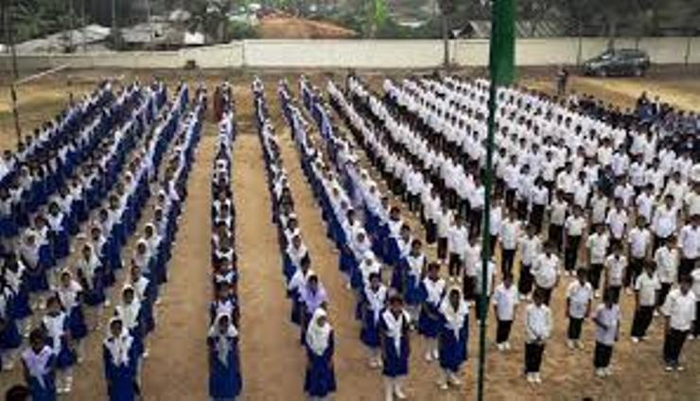
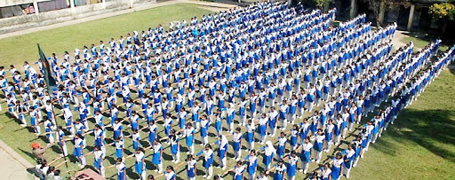
নিছের ছবিগুলো ভালোভাবে লক্ষ কর......

Slide 4
আজকের পাঠ
প্রাত্যহিক সমাবেশ

Slide 5
শিখনফল
নিয়ম মেনে প্রাত্যহিক সমাবেশ সম্পন্ন করতে পারবে।
শুদ্ধভাবে জাতীয় সংগীত গাইতে পারবে।
নিয়ম মেনে শারীরিক ব্যায়াম করতে পারবে।

Slide 6
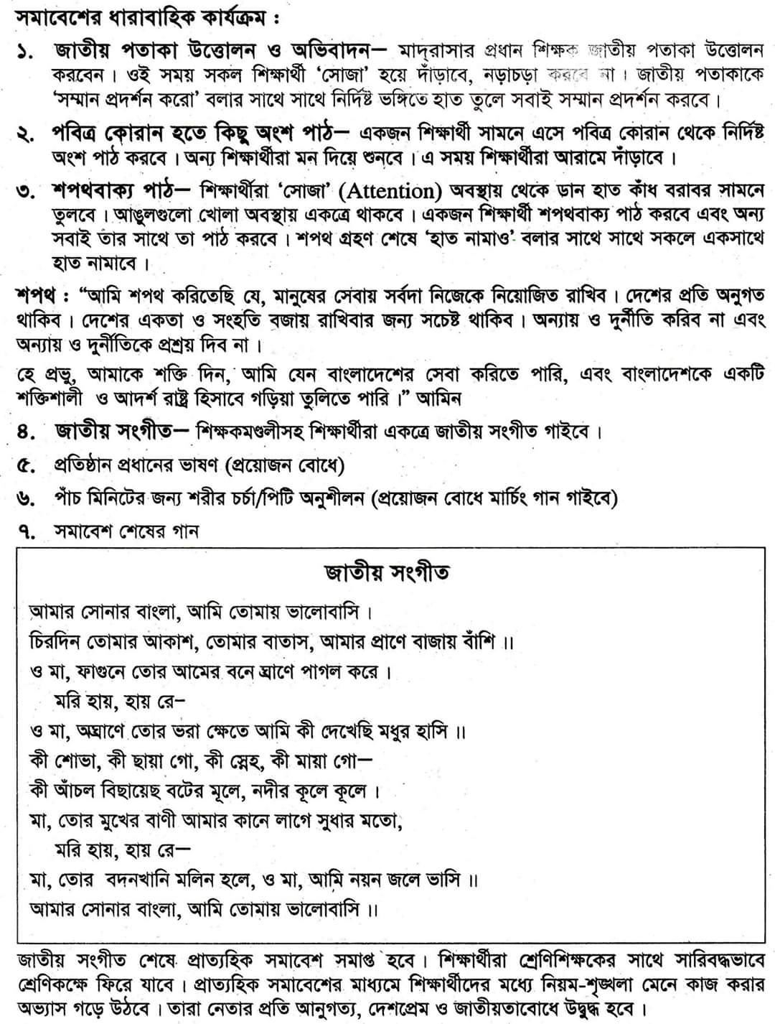
সমাবেশের ধারাবাহিক কার্যক্রম

Slide 7
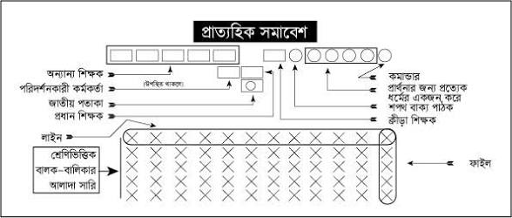

Slide 8
জাতীয় পতাকা উত্তোলন ও অভিবাদন

Slide 9
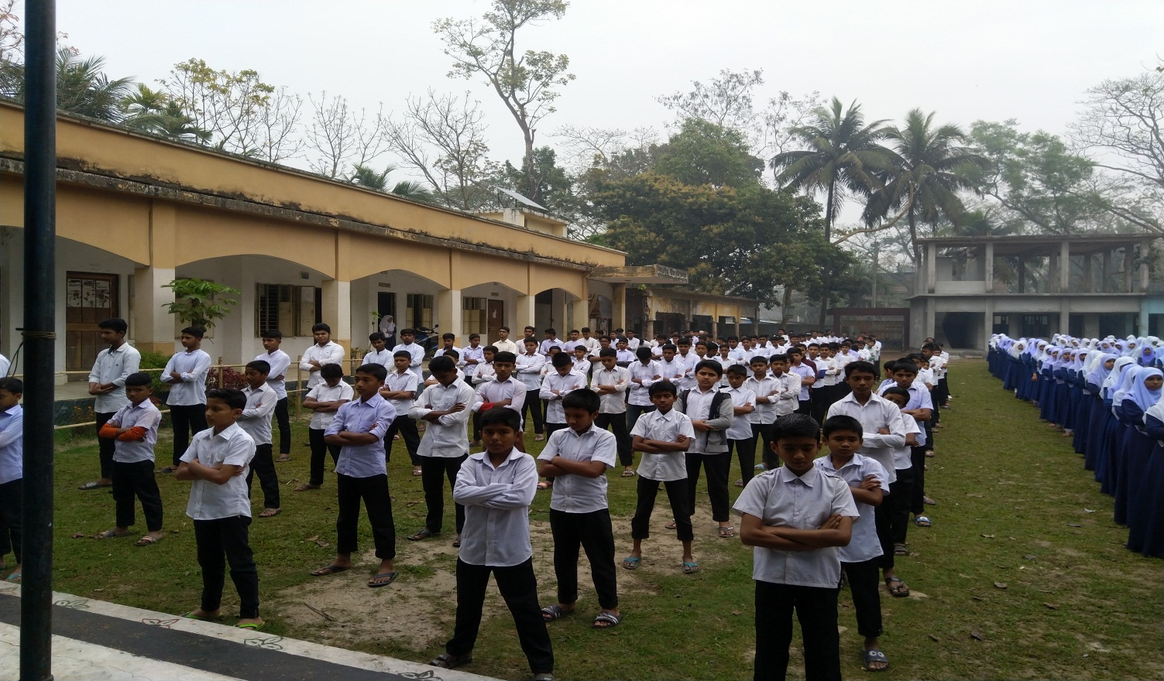
পবিত্র ধর্মগ্রন্থ থেকে পাঠ
(সকলে আরামে থাকবে)

Slide 10
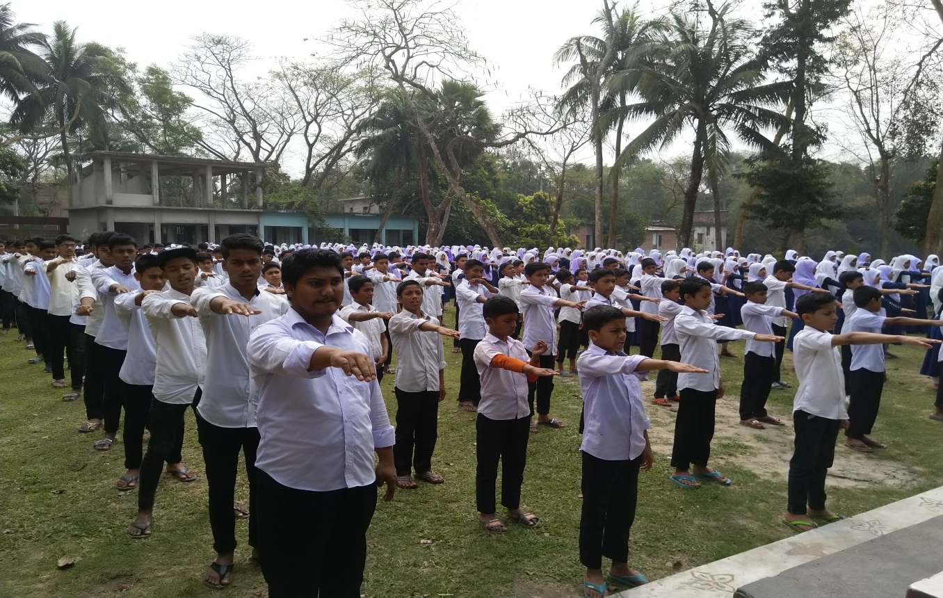
শপথবাক্য পাঠ
(সকলে সোজা হয়ে ডান হাত সামনে উঠানো থাকবে)

Slide 11
শপথবাক্য
আমি শপথ করিতেছি যে, মানুষের সেবায় সর্বদা নিজেকে নিয়োজিত রাখিব। দেশের প্রতি অনুগত থাকিব। দেশের একতা ও সংহতি বজায় রাখিবার জন্য সর্বদা সচেষ্ট থাকিব। অন্যায় ও দূর্নীতি করিবনা। অন্যায় ও দূর্নীতিকে পশ্রয় দেবনা।
হে প্রভূ, আমাকে শক্তি দিন। আমি যেন বাংলাদেশের সেবা করিতে পারি এবং বাংলাদেশকে একটি শক্তিশালী ও আদর্শ রাষ্ট্র হিসেবে গড়িয়া তুলিতে পারি। আমিন......

Slide 12
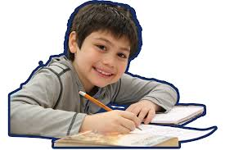
একক কাজ
সম্পূর্ণ শপথবাক্য খাতায় মুখস্ত লেখ।

Slide 13
জাতীয় সংগীত
(সকলে সোজা থাকবে)

Slide 14
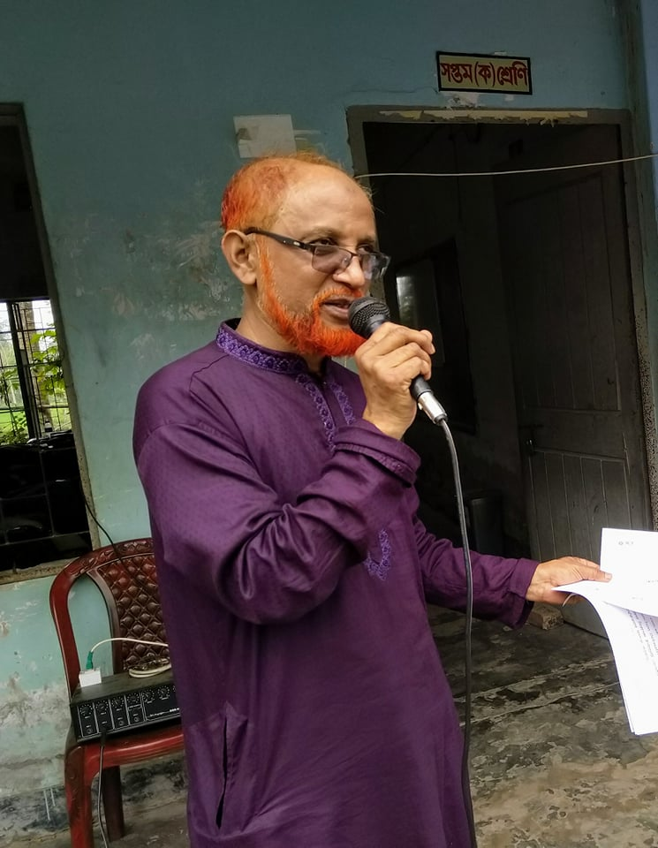
প্রতিষ্ঠান প্রধানের বক্তব্য .........

Slide 15
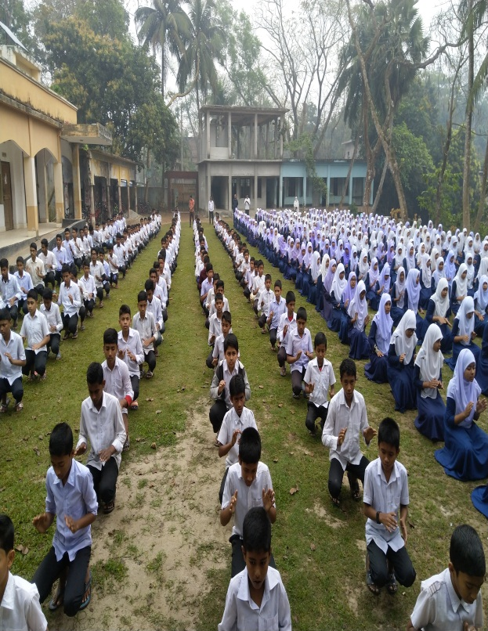
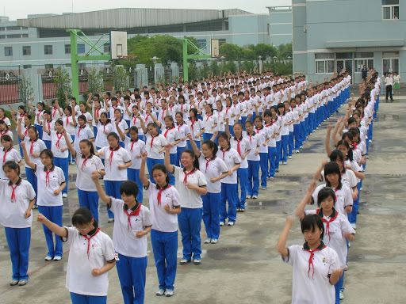
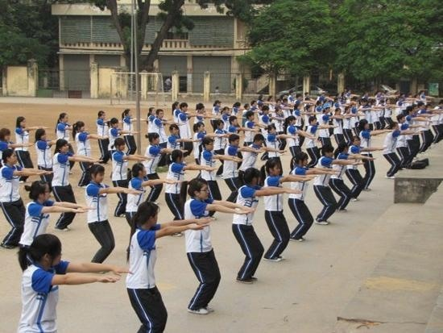
শরীরচর্চা .........

Slide 16
সমাবেশ শেষের গান...............

Slide 17
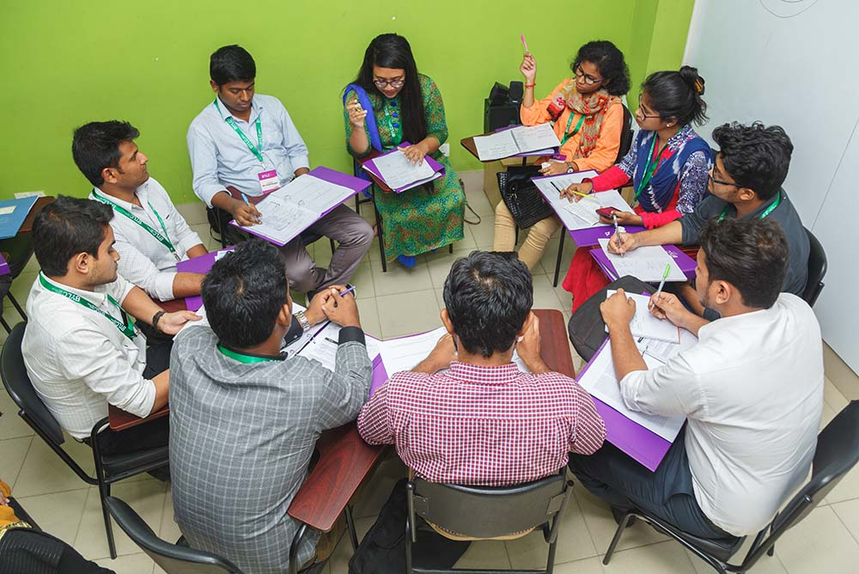
দলীয় কাজ
‘ক’ দল
কাজঃ সমাবেশ পরিচালনা অনুশীলন করবে।
‘খ’ দল
কাজঃ জাতীয় সংগীত অনুশীলন করবে।
‘খ’ দল
কাজঃ শপথবাক্য পাঠ অনুশীলন করবে।

Slide 18
মূল্যায়ন
১। সমাবেশ কাকে বলে ?
২। পবিত্র ধর্মগ্রন্থ থেকে পাঠের সময় কীভাবে দাড়াতে হবে ?
৩। সমাবেশে খাটো শিক্ষার্থীরা কোথায় দাঁড়াবে ?
৪। সমাবেশে কারা কারা জাতীয় সংগীত গাইবে?

Slide 19
বাড়ির কাজ
জাতীয় সংগীত শুদ্ধ উচ্চারণে গাওয়া শিখে আসবে।

